Slide 1

CLUB COMOFRA
Manual del
empleado
Tus puntos y consumos, paso a paso
Octubre 2026
CLUB COMOFRA
01 / 12
Notes:
Fuentes de Club Comofra. Versión main, commit 946103e24216ffc9febc5268046dbfe0923d9b40.
https://github.com/gustavogidearg1/Club-Comofra/blob/946103e24216ffc9febc5268046dbfe0923d9b40/public/logos/ImgLogoCircular-SF-r.png

Slide 2
GUÍA DEL EMPLEADO
Acceso a tu cuenta
club-comofra.comofrasrl.com.ar
01
Ingresá tu email y contraseña.
02
Presioná “Ingresar”.
03
Si no recordás la clave, usá “¿Olvidaste tu contraseña?”.
CLUB COMOFRA
02 / 12
Notes:
Fuentes de Club Comofra. Versión main, commit 946103e24216ffc9febc5268046dbfe0923d9b40.
https://github.com/gustavogidearg1/Club-Comofra/blob/946103e24216ffc9febc5268046dbfe0923d9b40/public/logos/ImgLogoCircular-SF-r.png
https://github.com/gustavogidearg1/Club-Comofra/blob/946103e24216ffc9febc5268046dbfe0923d9b40/resources/views/auth/login.blade.php
https://github.com/gustavogidearg1/Club-Comofra/blob/946103e24216ffc9febc5268046dbfe0923d9b40/routes/auth.php

Slide 3

GUÍA DEL EMPLEADO
Tus puntos disponibles
01
Desde Inicio, abrí “Ver mis puntos”.
02
Consultá puntos disponibles, ganados y canjeados.
Acceso “Puntos” en Inicio
03
Revisá el historial de tus movimientos.
También podés entrar desde el menú: Empleado / Mis puntos.
CLUB COMOFRA
03 / 12
Notes:
Fuentes de Club Comofra. Versión main, commit 946103e24216ffc9febc5268046dbfe0923d9b40.
https://github.com/gustavogidearg1/Club-Comofra/blob/946103e24216ffc9febc5268046dbfe0923d9b40/docs/manual-usuario/01-general/imgClubComofra-dashboard.png
https://github.com/gustavogidearg1/Club-Comofra/blob/946103e24216ffc9febc5268046dbfe0923d9b40/resources/views/dashboard.blade.php
https://github.com/gustavogidearg1/Club-Comofra/blob/946103e24216ffc9febc5268046dbfe0923d9b40/resources/views/points/empleado-view.blade.php
https://github.com/gustavogidearg1/Club-Comofra/blob/946103e24216ffc9febc5268046dbfe0923d9b40/app/Http/Controllers/PointsController.php
https://github.com/gustavogidearg1/Club-Comofra/blob/946103e24216ffc9febc5268046dbfe0923d9b40/resources/views/layouts/partials/right_sidebar.blade.php
La imagen es un recorte del acceso común. La captura points-resumen corresponde a administración y no representa Mis Puntos del empleado.

Slide 4
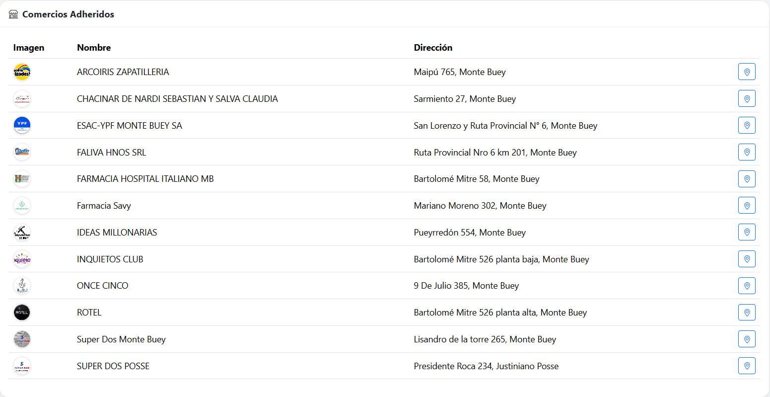
GUÍA DEL EMPLEADO
Comercios adheridos
01
En Inicio, bajá hasta “Comercios Adheridos”.
02
Buscá el comercio y tocá la ubicación para abrir el mapa.
CLUB COMOFRA
04 / 12
Notes:
Fuentes de Club Comofra. Versión main, commit 946103e24216ffc9febc5268046dbfe0923d9b40.
https://github.com/gustavogidearg1/Club-Comofra/blob/946103e24216ffc9febc5268046dbfe0923d9b40/docs/manual-usuario/01-general/imgClubComofra-dashboard-1png.png
https://github.com/gustavogidearg1/Club-Comofra/blob/946103e24216ffc9febc5268046dbfe0923d9b40/resources/views/dashboard.blade.php
https://github.com/gustavogidearg1/Club-Comofra/blob/946103e24216ffc9febc5268046dbfe0923d9b40/app/Http/Controllers/DashboardController.php

Slide 5
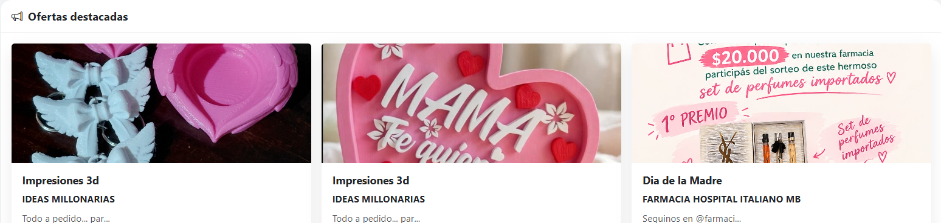
GUÍA DEL EMPLEADO
Ofertas destacadas
01
En Inicio, buscá “Ofertas destacadas”.
En el detalle podés consultar descripción, precios y fechas informadas.
02
Tocá la imagen para abrir el detalle.
Las ofertas de la captura pueden cambiar.
CLUB COMOFRA
05 / 12
Notes:
Fuentes de Club Comofra. Versión main, commit 946103e24216ffc9febc5268046dbfe0923d9b40.
https://github.com/gustavogidearg1/Club-Comofra/blob/946103e24216ffc9febc5268046dbfe0923d9b40/docs/manual-usuario/01-general/imgClubComofra-dashboard.png
https://github.com/gustavogidearg1/Club-Comofra/blob/946103e24216ffc9febc5268046dbfe0923d9b40/resources/views/dashboard.blade.php
https://github.com/gustavogidearg1/Club-Comofra/blob/946103e24216ffc9febc5268046dbfe0923d9b40/resources/views/ofertas/show.blade.php
https://github.com/gustavogidearg1/Club-Comofra/blob/946103e24216ffc9febc5268046dbfe0923d9b40/app/Http/Controllers/DashboardController.php
Se revisaron docs/manual-usuario/06-ofertas/imgClubComofra-ofertas.png y imgClubComofra-ofertas-create.png. Muestran administración de ofertas. Para el empleado se usa el recorte real de Ofertas destacadas del dashboard.

Slide 6
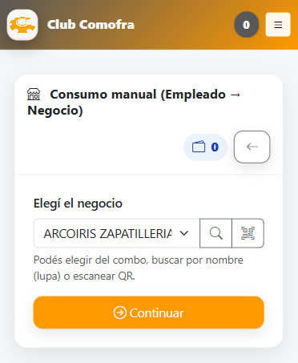
CONSUMO / PASO 1
Selección del comercio
01
Abrí “Consumo manual”.
02
Elegí el negocio de la lista. La lupa permite buscar por nombre.
03
Comprobá la selección y tocá “Continuar”.
CLUB COMOFRA
06 / 12
Notes:
Fuentes de Club Comofra. Versión main, commit 946103e24216ffc9febc5268046dbfe0923d9b40.
https://github.com/gustavogidearg1/Club-Comofra/blob/946103e24216ffc9febc5268046dbfe0923d9b40/docs/manual-usuario/02-empleados/imgClubComofra-redeems-manual.png
https://github.com/gustavogidearg1/Club-Comofra/blob/946103e24216ffc9febc5268046dbfe0923d9b40/resources/views/redeems/manual-index.blade.php
https://github.com/gustavogidearg1/Club-Comofra/blob/946103e24216ffc9febc5268046dbfe0923d9b40/app/Http/Controllers/RedemptionController.php

Slide 7
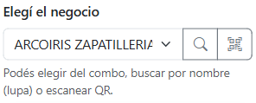
CONSUMO / ALTERNATIVA
Selección con código QR
01
Tocá el ícono QR junto a la lupa.
02
Permití el acceso a la cámara y apuntá al QR del negocio.
03
La app abre el consumo con el comercio precargado.
Selector, lupa y lector QR
Si la cámara no abre, revisá sus permisos o elegí el comercio desde la lista.
CLUB COMOFRA
07 / 12
Notes:
Fuentes de Club Comofra. Versión main, commit 946103e24216ffc9febc5268046dbfe0923d9b40.
https://github.com/gustavogidearg1/Club-Comofra/blob/946103e24216ffc9febc5268046dbfe0923d9b40/docs/manual-usuario/02-empleados/imgClubComofra-redeems-manual.png
https://github.com/gustavogidearg1/Club-Comofra/blob/946103e24216ffc9febc5268046dbfe0923d9b40/resources/views/redeems/manual-index.blade.php

Slide 8
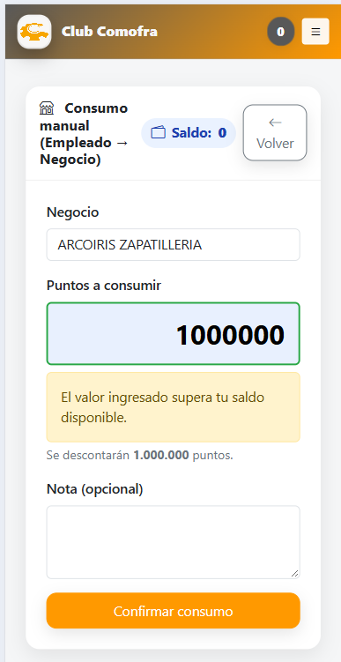
CONSUMO / PASO 2
Puntos a consumir
01
Revisá el negocio y tu saldo.
02
Ingresá los puntos. Podés agregar una nota.
03
Con un importe válido, tocá “Confirmar consumo”.
La captura muestra un aviso de saldo insuficiente. Corregí el importe antes de confirmar.
CLUB COMOFRA
08 / 12
Notes:
Fuentes de Club Comofra. Versión main, commit 946103e24216ffc9febc5268046dbfe0923d9b40.
https://github.com/gustavogidearg1/Club-Comofra/blob/946103e24216ffc9febc5268046dbfe0923d9b40/docs/manual-usuario/02-empleados/imgClubComofra-redeems-manual-1.png
https://github.com/gustavogidearg1/Club-Comofra/blob/946103e24216ffc9febc5268046dbfe0923d9b40/resources/views/redeems/manual-create.blade.php
https://github.com/gustavogidearg1/Club-Comofra/blob/946103e24216ffc9febc5268046dbfe0923d9b40/app/Http/Controllers/RedemptionController.php
El importe y el saldo son los originales de la captura. No representan un consumo válido.

Slide 9
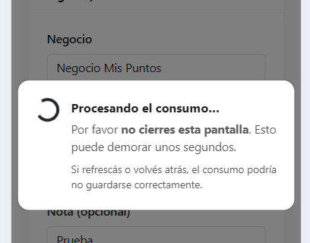
CONSUMO / PASO 3
Procesamiento del consumo
Esperá unos segundos
Mantené esta pantalla abierta hasta que aparezca el comprobante.
No actualices la página ni vuelvas atrás durante el envío.
CLUB COMOFRA
09 / 12
Notes:
Fuentes de Club Comofra. Versión main, commit 946103e24216ffc9febc5268046dbfe0923d9b40.
https://github.com/gustavogidearg1/Club-Comofra/blob/946103e24216ffc9febc5268046dbfe0923d9b40/docs/manual-usuario/02-empleados/imgClubComofra-procesando-pago.png
https://github.com/gustavogidearg1/Club-Comofra/blob/946103e24216ffc9febc5268046dbfe0923d9b40/resources/views/redeems/manual-create.blade.php

Slide 10
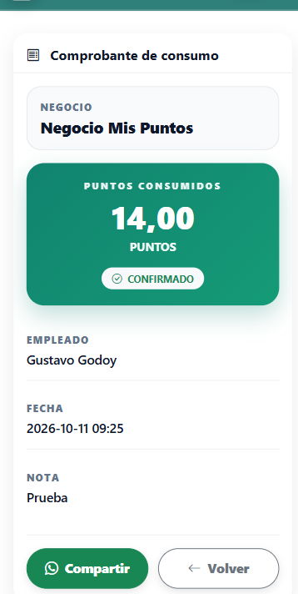
CONSUMO / PASO 4
Comprobante de consumo
01
Revisá negocio, puntos, fecha y estado del consumo.
02
“Compartir” abre WhatsApp con los datos del comprobante.
03
“Volver” te lleva a Mis Puntos.
Los datos visibles pertenecen a la captura original.
CLUB COMOFRA
10 / 12
Notes:
Fuentes de Club Comofra. Versión main, commit 946103e24216ffc9febc5268046dbfe0923d9b40.
https://github.com/gustavogidearg1/Club-Comofra/blob/946103e24216ffc9febc5268046dbfe0923d9b40/docs/manual-usuario/02-empleados/imgClubComofra-redeems-confirm.png
https://github.com/gustavogidearg1/Club-Comofra/blob/946103e24216ffc9febc5268046dbfe0923d9b40/resources/views/redeems/confirm.blade.php
https://github.com/gustavogidearg1/Club-Comofra/blob/946103e24216ffc9febc5268046dbfe0923d9b40/app/Http/Controllers/RedemptionController.php

Slide 11
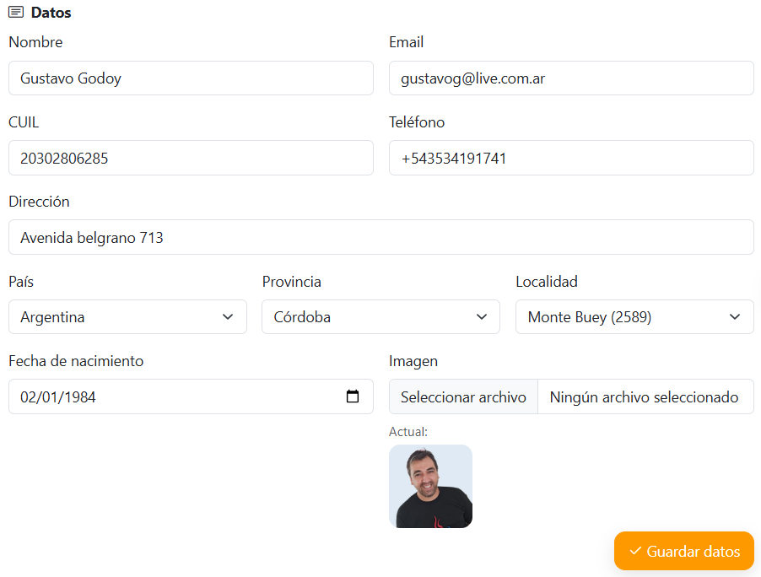
GUÍA DEL EMPLEADO
Datos de tu perfil
01
Abrí “Perfil” desde el menú.
02
Actualizá los datos que necesites. Podés cambiar tu imagen.
03
Tocá “Guardar datos”.
CLUB COMOFRA
11 / 12
Notes:
Fuentes de Club Comofra. Versión main, commit 946103e24216ffc9febc5268046dbfe0923d9b40.
https://github.com/gustavogidearg1/Club-Comofra/blob/946103e24216ffc9febc5268046dbfe0923d9b40/docs/manual-usuario/02-empleados/imgClubComofra-profile.png
https://github.com/gustavogidearg1/Club-Comofra/blob/946103e24216ffc9febc5268046dbfe0923d9b40/resources/views/profile/edit.blade.php
https://github.com/gustavogidearg1/Club-Comofra/blob/946103e24216ffc9febc5268046dbfe0923d9b40/app/Http/Controllers/ProfileController.php

Slide 12
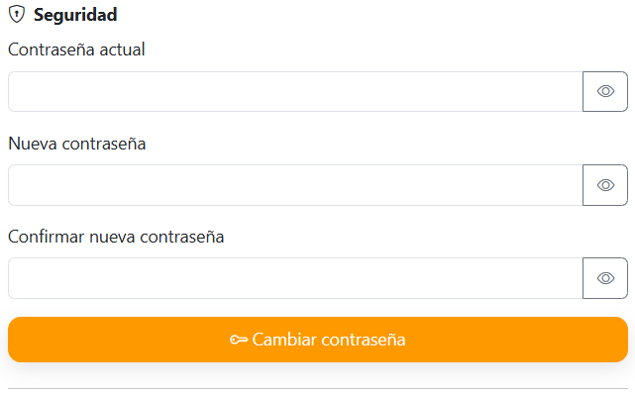

GUÍA DEL EMPLEADO
Contraseña y cierre de sesión
01
En Perfil / Seguridad, ingresá tu contraseña actual.
02
Escribí la nueva clave, repetila y tocá “Cambiar contraseña”.
03
Al terminar, usá “Cerrar sesión” en el menú.
CLUB COMOFRA
12 / 12
Notes:
Fuentes de Club Comofra. Versión main, commit 946103e24216ffc9febc5268046dbfe0923d9b40.
https://github.com/gustavogidearg1/Club-Comofra/blob/946103e24216ffc9febc5268046dbfe0923d9b40/docs/manual-usuario/02-empleados/imgClubComofra-profile.png
https://github.com/gustavogidearg1/Club-Comofra/blob/946103e24216ffc9febc5268046dbfe0923d9b40/resources/views/profile/edit.blade.php
https://github.com/gustavogidearg1/Club-Comofra/blob/946103e24216ffc9febc5268046dbfe0923d9b40/app/Http/Controllers/ProfileController.php
https://github.com/gustavogidearg1/Club-Comofra/blob/946103e24216ffc9febc5268046dbfe0923d9b40/resources/views/layouts/partials/right_sidebar.blade.php

